Slide 1
多媒体技术基础
第一章 多媒体技术概要
主讲:
李慧盈
邮箱:
kinsten@126.com

Slide 2
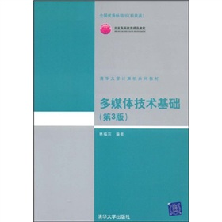
参考教材
林福宗 编著：《多媒体技术基础》
  参考点：
    数据无损压缩
    音频信息处理
    彩色数字图像基础
    颜色的度量体系与空间变换
    彩色数字电视基础
    光学存储技术

Slide 3
第1章 多媒体技术概要
1.1 多媒体技术应用及发展历史
1.1.1 多媒体技术的广泛应用
1.1.2 多媒体发展历史
1.2 多媒体技术的基本概念
  1.2.1 媒体定义及分类
  1.2.2 多媒体计算机定义及关键技术
  1.2.3 多媒体涉及的概念
1.3 多媒体数据压缩与编码
  1.3.1 为什么要压缩
  1.3.2 两种类型的压缩
  1.3.3 三种类型的编码
  1.3.4 压缩与编码
1.4 多媒体与光盘
1.5 多媒体与网络
  1.5.1 因特网是什么
  1.5.2 万维网是什么
1.6 多媒体国际标准
  1.6.1 国际电信联盟(ITU)标准
  1.6.2 ISO/IEC标准
  1.6.3 因特网技术标准
  1.6.4 万维网协会(W3C)
1.7 多媒体内容处理
  1.7.1 内容是什么
  1.7.2 内容处理
  1.7.3 内容标记语言
  1.7.4 多媒体内容检索
1.8 迈向信息时代
参考文献和站点

Slide 4

1.1.1 多媒体技术的广泛应用
1.多媒体计算机
音频、视频
游戏
图片、图像处理
文语转换、语音识别

Slide 5
1.1.1 多媒体技术的广泛应用
2.多媒体数据库
电台的多媒体素材库
诊断医疗管理系统
计算机辅助设计及地理信息系统
等等

Slide 6
1.1.1 多媒体技术的广泛应用
3. 多媒体通信
在线播放
可视电话和IP电话
视频点播VOD、交互式电视
远程教育和远程诊疗

Slide 7
1.1.1 多媒体技术的广泛应用
4. 多媒体创作工具及其应用
什么是多媒体创作：将多媒体素材（声音、图形、图像、视频、动画等）有机的结合在一起，成为交互式多媒体应用。
什么是多媒体创作工具：完成多媒体创作的工具。
典型的多媒体创作的工具：Authoware、Director、flash、Dreamweaver等

Slide 8
1.1.2 利用多媒体是计算机技术发展的必然趋势
1. 发展历史
计算机发展的初期：用0、1两种符号表示信息，纸带机和卡片机是主要的输入输出设备，计算机应用局限于专业人员。
20世纪50年代到70年代：用文字作为信息的载体，输入输出设备主要是打字机、键盘和显示终端，计算机的应用扩大到具有一般文化程度的科技人员。
从80年代开始：声音、图形和图象作为新的信息媒体输入输出计算机，计算机应用扩展到一般公众。

Slide 9
1.1.2 利用多媒体是计算机技术发展的必然趋势
2. 国际上下述的技术有了突出的发展
超大规模集成电路的密度大大增加。
超大规模集成电路的速度大大增加。
CDROM可作为低成本、大容量PC机的只读存储器。
双通道VRAM的引进
网络技术的广泛应用

Slide 10
1.2 多媒体技术的基本概念
1.2.1 媒体的定义及分类
1什么是媒体
信息表示和传播的载体。
2 媒体的分类
感觉媒体
表示媒体
显示媒体
存储媒体
传输媒体

Slide 11

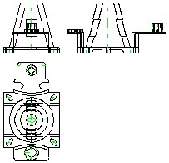
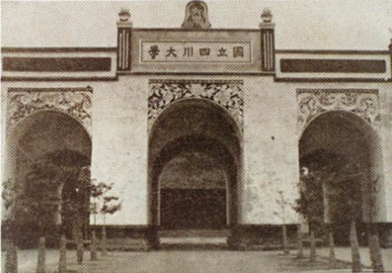

1.2.1 媒体的定义及分类
2 媒体的分类
感觉媒体：指人的感觉器官所能感觉到的信息的自然种类。如声音、图形、图像、动画、电影和文本等。人的感觉包括视觉、听觉、触觉、嗅觉、味觉等。
中国甲骨文字
释文
旬壬申夕月有食
说明
远在三千年前我国即有关于天文方面的记录，本片甲骨是当时月食的记录。这说明我国具有悠久的文明历史。

Slide 12
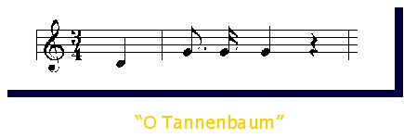
1.2.1 媒体的定义及分类
2 媒体的分类
表示媒体：指被交换的数据类型，它们定义信息的特性。表示媒体的特性用信息的计算机内部编码表示，例子有语音PCM编码、图像JPEG编码、文本ASCII编码和乐谱等。

Slide 13


1.2.1 媒体的定义及分类
2 媒体的分类
显示媒体：指为人们再现信息的物理工具和设备（输出设备），或者指获取信息的工具和设备（输入设备）。如显示器、扬声器、打印机等输出类显现媒体，以及键盘、鼠标器、扫描器等输入类表现媒体。

Slide 14
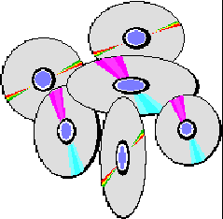
1.2.1 媒体的定义及分类
2 媒体的分类
存储媒体：指存储数据的物理介质，如磁盘、光盘、半导体存储器等。

Slide 15
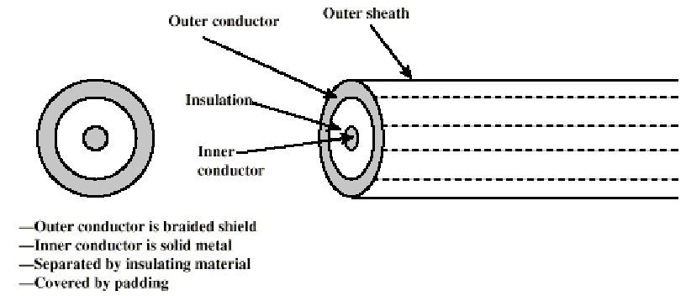
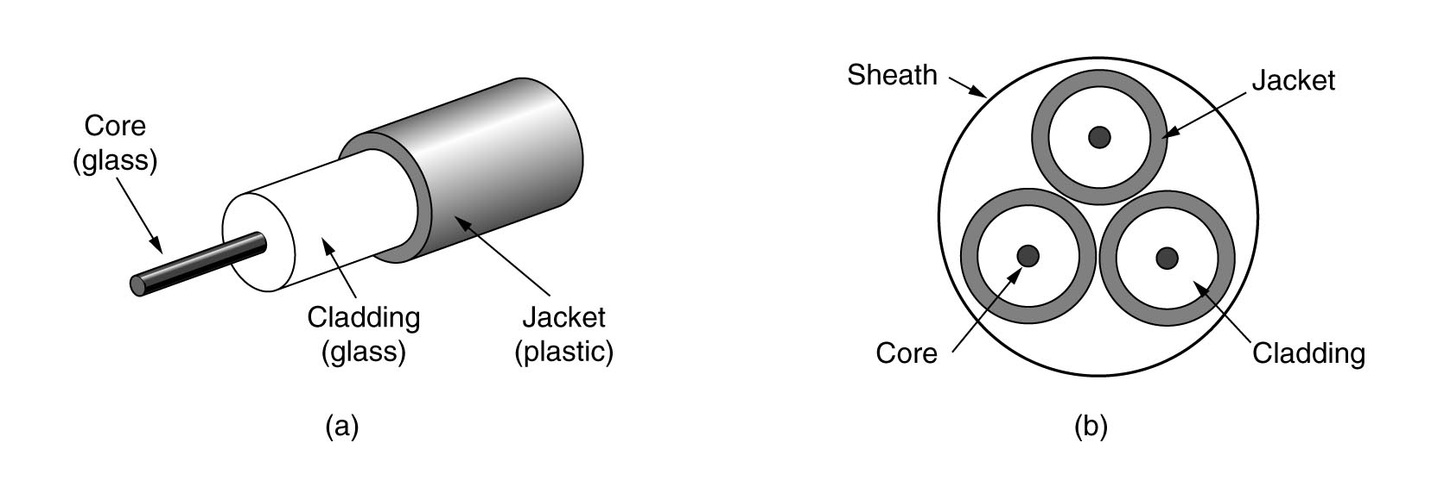
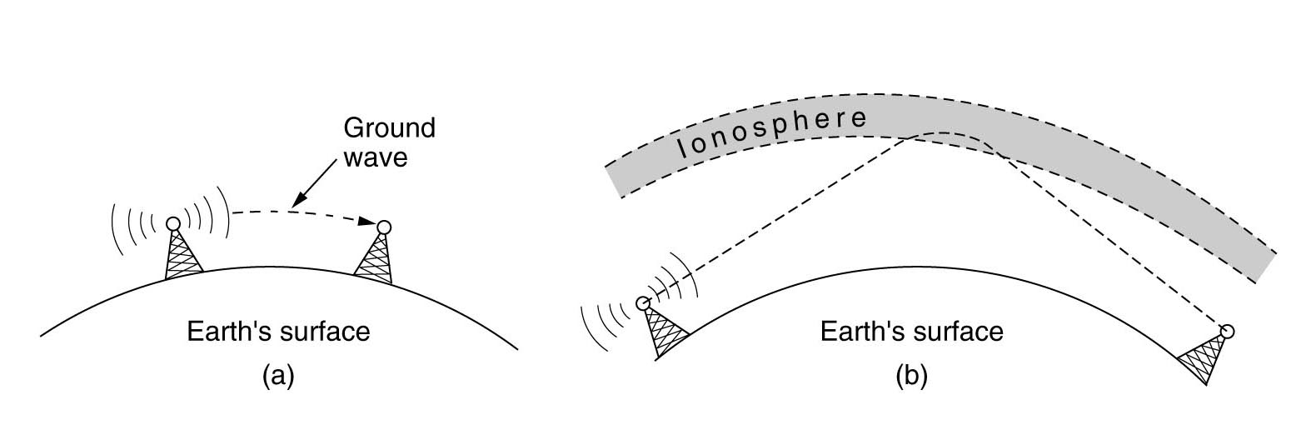
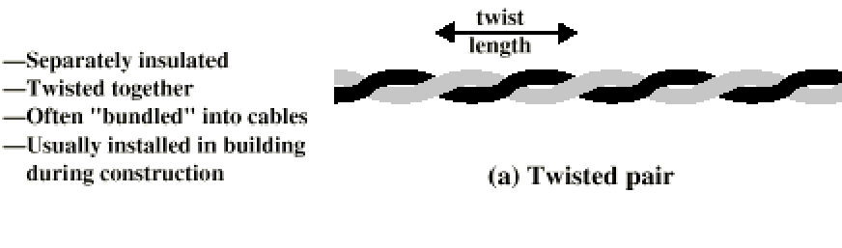
1.2.1 媒体的定义及分类
2 媒体的分类
传输媒体：指传输数据的物理媒介，如双绞线、同轴电缆、光缆、无线电链路等传输媒体。
同轴电缆
光纤
双绞线
无线

Slide 16
1.2.1 媒体的定义及分类
3 多媒体
计算机的多媒体指的就是感觉媒体，即文字、图形、图像、音频、视频、动画等多种信息媒体。
多媒体技术是利用计算机对文字、图像、图形、动画、音频、视频等多种信息进行综合处理、建立逻辑关系和人机交换作用的产物。

Slide 17
1.2.2 多媒体计算机定义及关键技术
2. 多媒体关键特性
多样性：多种媒体（文字、图形、图像、音频、视频、动画等）
交互性：用户可以与计算机的多种信息媒体进行交互操作。
集成性：指以计算机为中心综合处理多种信息媒体，包括信息媒体的集成和处理这些媒体的设备集成。

Slide 18
1.2.2 多媒体计算机定义及关键技术
2. 多媒体计算机的定义及关键技术
多媒体计算机的定义：计算机综合处理多种媒体信息，使多种信息建立逻辑连接，集成为一个系统并具有交互性。
把一台普通计算机变成一台多媒体计算机要解决的关键技术：视频音频信号的获取技术；多媒体数据压缩编码和解码技术；视频音频数据的实时处理和特效；视频音频数据的输出技术。

Slide 19
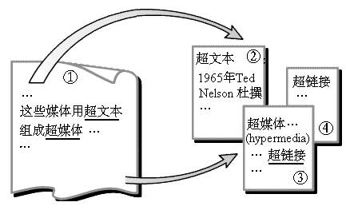
1.2.3 多媒体涉及的概念
超文本（Hyper Text）：把文本中遇到的相关文本组织到一起，让计算机能够响应人的思维以及能够方便获取所需要的信息。
超文本和传统文本的区别：非线性（通过连接组织在一起）
示例
超链接(hyper link)：是指文本中的词、短语、符号、图像、声音剪辑或影视剪辑之间的链接，或者与其他的文件、超文本文件之间的链接，称为“超文本链接(hypertext link)”

Slide 20
1.2.3 多媒体涉及的概念
超媒体的概念
超媒体不仅可以包含文字而且还可以包含图形、图像，动画、声音和电视片断，这些媒体之间也是用超级链接组织的，而且它们之间的链接也是错综复杂的。
超媒体与超文本之间的不同之处：超媒体除了使用文本外，还使用其他媒体。
WEB网页就是利用有连接关系和没有连接关系的文档元素构成的。

Slide 21
1.2.3 多媒体涉及的概念
标准通用标记语言(SGML)
  SGML是什么：
  标准通用标记语言(Standard Generalized Markup Language，SGML)
  标准通用：该标准独立于平台和应用的文本文档的格式、索引和链接信息，为用户提供一种类似于语法的机制，用来定义文档的结构和指示文档结构的标签。
  标记：分为程序标记（描述文档样式）和普通标记(描述文档中文句的用途)

Slide 22
1.2.3 多媒体涉及的概念
超文本标记语言(HTML)
  超文本标记语言(HyperText Makeup Language，HTML)是一种用来创作万维网页面的描述语言。HTML使用HTML标签来定义文档的格式、组成和链接关系, 如字形、字体、表单、标题和统一资源地址(Uniform Resource Locator，URL)等。
  HTML是从SGML语言导出的语言，是SGML的一个子集。
  可以用一般常见的文字编辑器来编辑, 或用其他专门的HTML文件编辑器来编辑，如Microsoft公司的Office 97和FrontPage，Sausage Software公司的HotDog HTML编辑器等。

Slide 23
1.2.3 多媒体涉及的概念
虚拟现实造型语言(VRML)
  虚拟现实造型语言(Virtual Reality Modeling Language，VRML)是一种用来描述万维网页面上三维交互环境的文件格式。它与HTML不同的是，以HTML为核心的万维网浏览器浏览的是二维世界，而以VRML为核心的万维网浏览器浏览的是三维世界，你可以使用鼠标器在这个世界里到处“逛一逛”，而不是像在二维世界里“一页一页”地显示。
  VRML文件的浏览器目前有两种类型，一种是插入型，把VRML浏览软件插入到HTML万维网浏览器；另一种是单独的VRML浏览器。.

Slide 24
1.3 多媒体数据压缩与编码
为什么要压缩
  降低多媒体数据对存储器容量的要求
  降低多媒体数据对传输带宽的要求
两种类型的数据压缩
  无损压缩: 经过压缩和解压缩后的数据与压缩前的原始数据完全一样的数据压缩技术。文本、代码和数字数据文件必须用无损压缩方法压缩。可把普通文件大小压缩到原来的25～50%；常用的无损压缩算法包括哈夫曼编码和LZW等算法。
  有损压缩：经过压缩和解压缩后的数据与压缩前的原数据不完全一样，但但不影响人对原始资料表达的信息造成误解的数据压缩技术。电视和声音文件经常包括多于呈现给观众和听众的信息，因此可用有损压缩方法去掉这些信息，使压缩后的数据减少到原来的5%

Slide 25
1.3 多媒体数据压缩与编码
三种类型的编码
  熵编码：不考虑数据源的无损数据压缩技术。其核心思想是按照符号出现的概率大小给符号分配长度合适的代码，对常用的符号给它分配长度较短(即位数较少)的代码，对不常用的符号给它分配长度较长(即位数较多)的代码。最常见的熵编码技术是霍夫曼编码和算术编码
  源编码：考虑数据源特性的数据压缩技术。编码时考虑信号源的特性和信号的内容，因此也称“基于语义的编码(semantic-based coding)”。例如，图像编码考虑相邻像素的值可能完全相同或相近，视像相邻帧之间的变化不大，也可能完全相同。为获得比较大的压缩比，通常采用有损数据编码技术。
  混合编码：组合源编码和熵编码的数据有损压缩技术。影视、图像和声音媒体几乎都采用这种编码方式，如JPEG，MPEG-Video和MPEG-Audio。

Slide 26
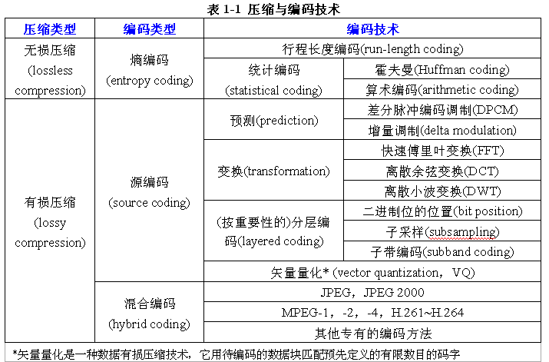
1.3 多媒体数据压缩与编码
压缩与编码

Slide 27
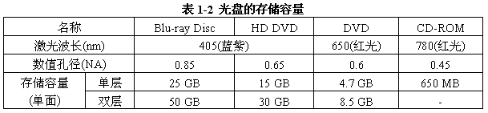
1.4 多媒体与光盘
光盘存储器在多媒体发展史上起了重要作用
下列盘统称为光盘存储器或光盘
  CD(compact disc)
  DVD(Digital Versatile Disc)
  HD DVD(High Definition DVD)
  BD(Blu-ray Disc)
  MO disk(magneto-optical disk)——磁光盘
光盘的存储容量

Slide 28
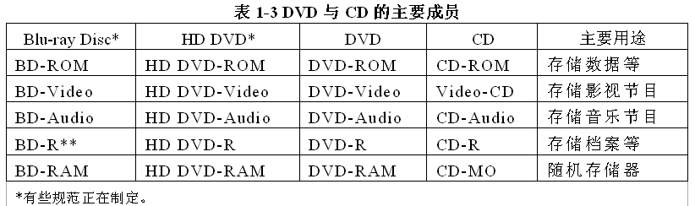
1.4 多媒体与光盘
每种光盘都有很多成员，包括
  -ROM，
  -Audio，
  -Video, -R(Recordable)，
  -RAM
  ……
不同的成员用于存储不同的数据，见表1-3

Slide 29
1.5 多媒体与网络
计算机网络
  从20世纪90年代开始，计算机网络对多媒体的发展起着巨大的推动作用，多媒体的传输越来越多地依靠网络
  因特网(Internet)
    通过网络设备把世界各国使用TCP/IP协议的计算机相互连接在一起的计算机网络
    世界上规模最大、用户最多的计算机网络
    20世纪全球发展最迅速、影响最深远和冲击最大的信息存取和处理工具
  互联网(internet, internetwork)
    泛指由多种网络通过网络互连设备互连而成的网络
    在世界上，因特网只有一个，而互联网却数不胜数
  万维网(World Wide Web，WWW，Web，W3)
    全球性分布式多媒体信息系统
    因特网上的最典型应用

Slide 30
1.5 多媒体与网络
万维网的三项核心技术
  统一资源地址(URL)：指定网上信息资源地址的统一命名方法
    通过它可指定访问资源时所用的协议(如HTTP，FTP)、资源所在服务机的名称、资源的路径和资源名称
  超文本传输协议(HTTP)：在服务机和客户机之间传送超文本文档的通信协议
    用于建立与Web服务器的连接和给客户浏览器传送HTML网页
  超链接(HyperLink)：用于在资源之间建立定向逻辑链接，实际上是一个单元指向另一个单元的指针
    例如，文档中的某个元素(单词、短语、符号或图像)指向同一个文档或不同文档中的另一元素、同一个Web站点或不同Web站点上的另一个文档、程序或其他对象的指针

Slide 31
1.6 多媒体国际标准
标准
  由公认的非商业化组织推荐、政府组织推荐或既成事实的硬件或软件技术准则
  由专家组或委员会对现有方法、步骤和技术经过反复深入细致研究后编写的详细说明
四种国际标准：
  ITU标准
  ISO/IEC标准
  因特网技术标准
  万维网协会(W3C)标准

Slide 32
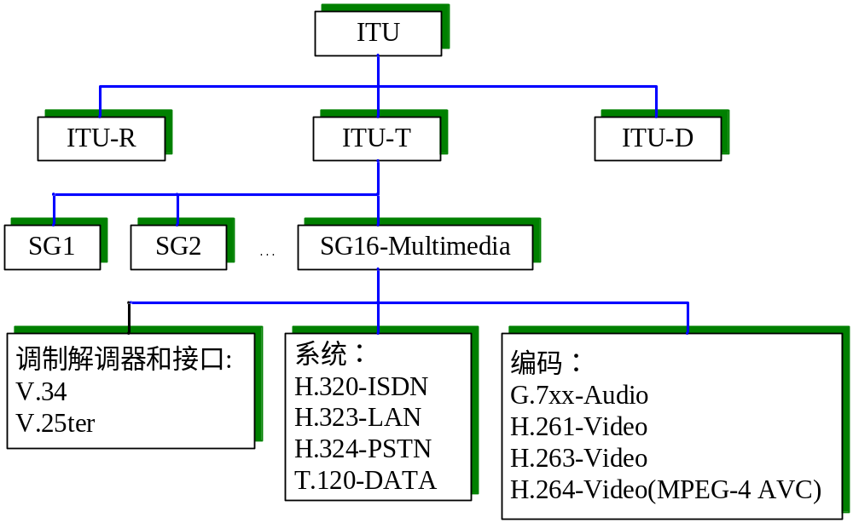
1.6 多媒体国际标准
国际电信联盟(ITU)标准
    VCEG开发的标准

Slide 33
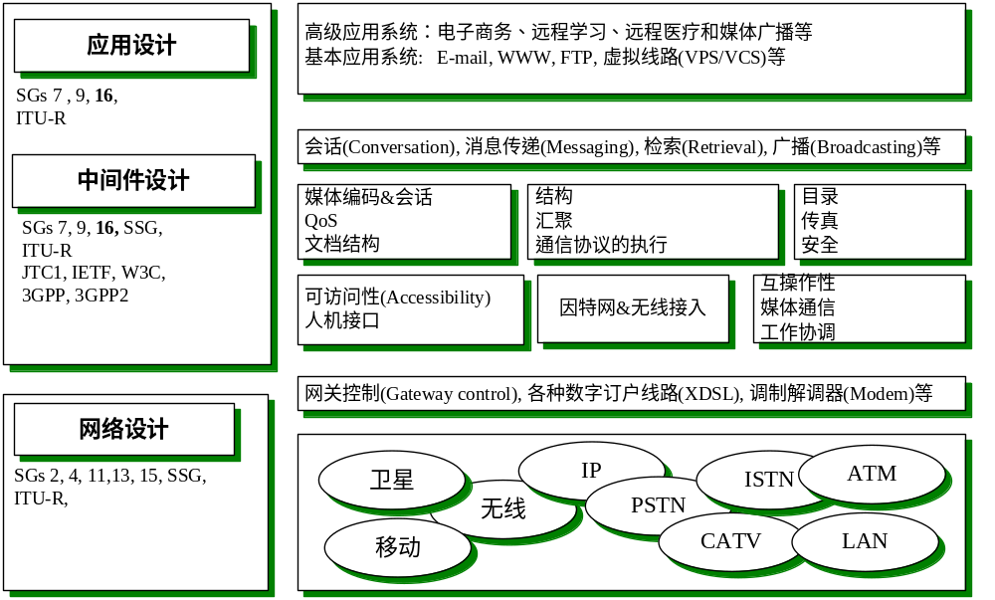
1.6 多媒体国际标准
ITU多媒体通信标准化框架的研究范围和研究组

Slide 34
1.6 多媒体国际标准
  ISO/IEC标准
    国际标准化组织(ISO)
      1946年成立的自愿参加和无条件约束的国际组织,总部设在瑞士日内瓦，其成员目前有130个国家的国家标准化组织
      负责制定包括计算机、通信等众多领域的国际标准，以便于国际间信息、科学、技术、经济等活动领域的相互交流合作
      突出成就: 定义了被广泛接受的计算机网络互联的ISO/OSI模型
      注意：ISO (International Organization for Standardization)不是该组织英文全称的缩写，而是取自希腊词isos，表示“平等”的意思

Slide 35
1.6 多媒体国际标准
  国际电工技术委员会(IEC)
    IEC (International Electrotechnical Commission)是成立于1906年的国际性电工标准化机构，现有60多个国家参加
    负责有关电气工程和电子工程领域中的国际标准化工作。目前已扩展到包括电子、电力、电磁、微电子、通信、机器人、多媒体、能源、仪器仪表等领域的技术规范以及相关的通用规范，如术语和符号、度量方法和性能、设计和开发、安全与环境等。我国已于1957年参加该委员会
    IEC于1993年将多媒体作为未来标准化工作的最重要范围之一，并成立了多媒体研究委员会(Multimedia Research Committee)，把多媒体标准化模型系统(Multimedia Standerdization Model Systems)、多媒体用户接口(Multimedia User Interface)和多媒体中的颜色管理(Color Management in Multimedia)等内容纳入IEC的研究范围
    IEC的工作促进了IEC、ISO和ITU三大国际标准化组织联合开发多媒体标准的进程

Slide 36
1.6 多媒体国际标准
  ISO/IEC JTC 1
    ISO/IEC Joint Technical Committee 1的缩写
    ISO和IEC在1987年联合成立的技术委员会。由于JTC 1的研究范围是信息技术领域的标准化，因此常把ISO/IEC JTC 1称为“ISO/IEC联合信息技术委员会”
    ISO/IEC JTC 1下设许多技术分会，分别负责制定各自专业范围的标准。现有18个分会(subcommittee, SC)
      例如，SC 29 - Coding of Audio, Picture, and Multimedia and Hypermedia Information(声音、图像和多媒体与超媒体信息的编码)
    ISO/IEC JTC 1成立以来制定了许多非常著名的标准，如MPEG-1，-2，-4，对推动信息技术的发展和应用做出了卓越贡献

Slide 37
1.6 多媒体国际标准
因特网标准化组织
  因特网标准由1992年成立的因特网协会或称互联网协会(Internet Society，ISOC)协调的四个组织负责
    因特网工程特别工作组(Internet Engineering Task Force, IETF)：成立于1986年，从事研究与因特网有关的技术问题并给因特网体系结构研究部(IAB)提出解决方案
    因特网体系结构研究部(Internet Architecture Board，IAB)：由一组定期举行会议讨论因特网有关事宜的研究人员组成的团体，他们对各类问题做出决定和安排，制定因特网的发展规划。成立于1983年，原名为Internet Activities Board
    因特网工程指导组(Internet Engineering Steering Group，IESG)：由各地区的主管(Area Director)和因特网工程特别工作组(IETF)的主席组成，实际是IETF的执行委员会，与因特网体系结构研究部(IAB)一起评审IETF提出的标准
    因特网研究特别工作组(Internet Research Task Force，IRTF)：从理论上考虑长期的因特网问题的志愿组织，并将其建议提交给因特网体系结构研究部(IAB)

Slide 38
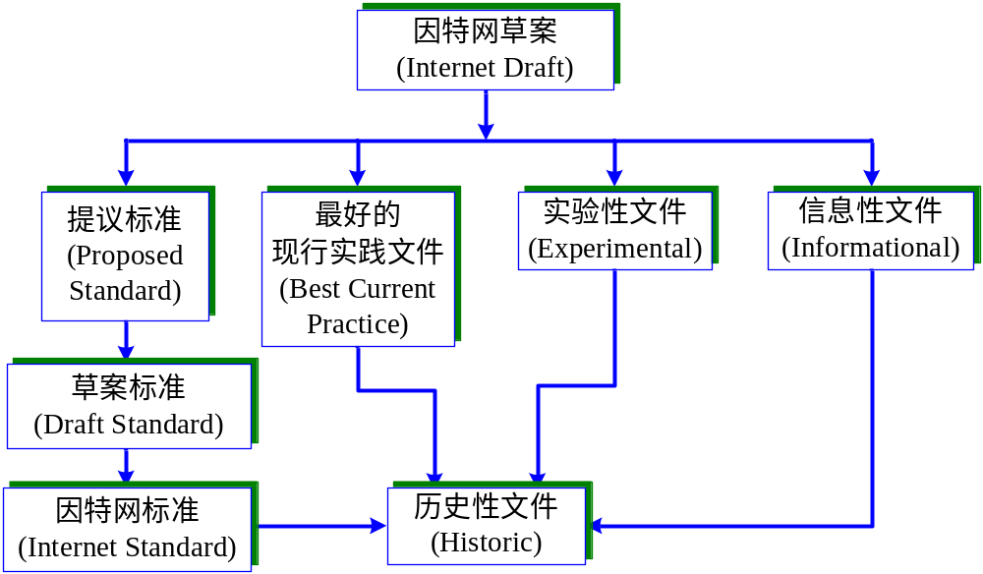
1.6 多媒体国际标准
  因特网技术标准
    主要由IETF承担，因此也称IETF标准。从1969年开始，开发一个因特网标准时通常先公布提案，并命名为“RFC (Request for Comments)”文件
    到2008年1月23日，公布的因特网标准共有67个，公布的RFC文件共有5235个
  因特网标准的制定过程

Slide 39
1.6 多媒体国际标准
万维网协会(W3C)
  World Wide Web Consortium的缩写
  1994年10月在美国麻省理工学院计算机科学实验室成立的开发万维网技术的国际性组织
  致力于分析万维网的研究状况，促进行业标准(如HTML，XML等语言标准)的制定，鼓励开发可协同工作的产品(如Web浏览器)
  目前由发明万维网的Tim Berners-Lee领导，美国的麻省理工学院计算机科学与人工智能实验室(MIT CSAIL)、法国的欧洲信息与数学研究论坛(ERCIM)和日本的应庆大学共同管理
  1994年以来，开发了90多种适合当今和将来万维网模式的设计规范，称为“W3C推荐标准(W3C Recommendations)”

Slide 40
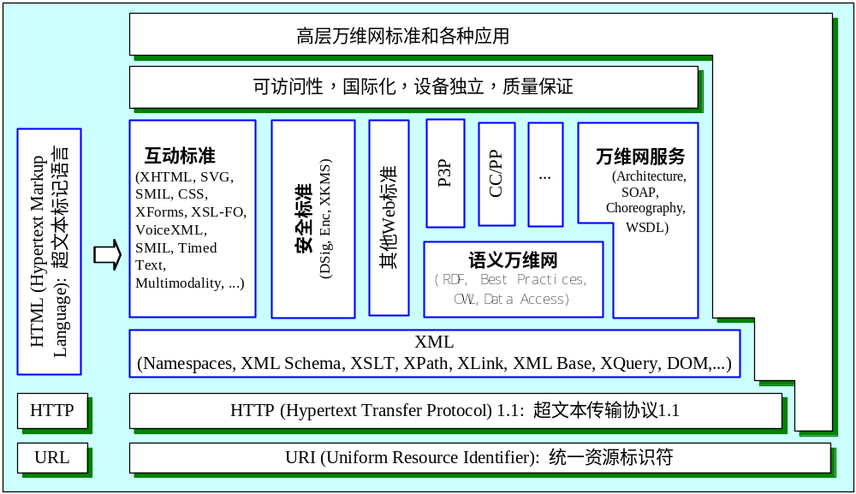
1.6 多媒体国际标准
  构建万维网的基本规范
  (引自http://www.w3.org/2004/04/w3c-flier-v1.6.3A4.pdf)

Slide 41
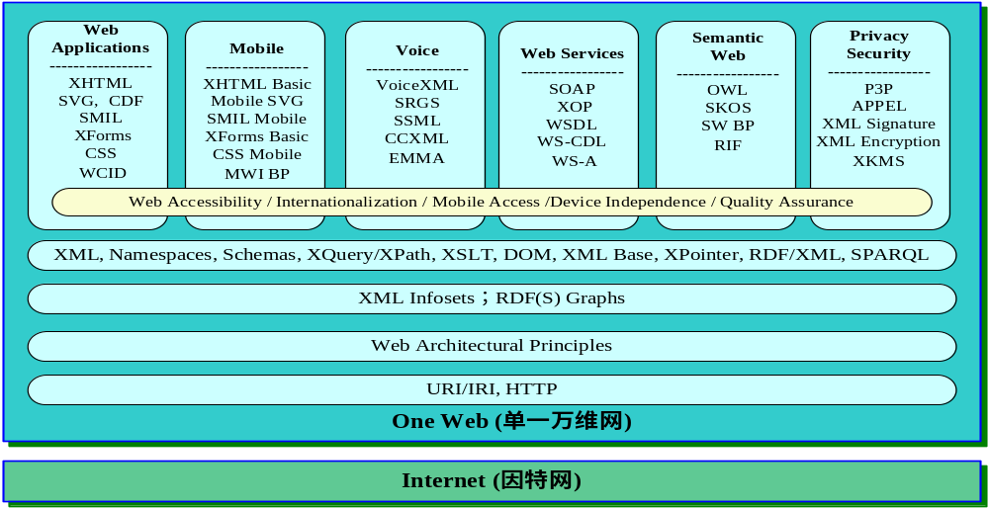
1.6 多媒体国际标准
  W3C技术框架
  (引自http://www.w3.org/Consortium/technology)

Slide 42
1.7 多媒体内容处理
DCIKW是什么
  data(数据)
    以数字、字符或图像等可读语言或其他记录方法表示的事实、概念或计算机指令
    适用于人或自动装置进行通信、解释或处理
    数据本身没有意义，通常需要在一定的语义环境中才有意义
  Content(内容)
    内容是对数据的描述
  information(信息)
    信息是对内容的解释，也就是数据的含义
    出现在上下文中并能给人传达某种含义时，数据就成为信息
    从广义上说，信息就是消息
  knowledge(知识)
    在某个感兴趣领域中的事实、概念和关系
  wisdom(智慧)
    知识累积后产生的洞察力、判断力和发明创造能力

Slide 43
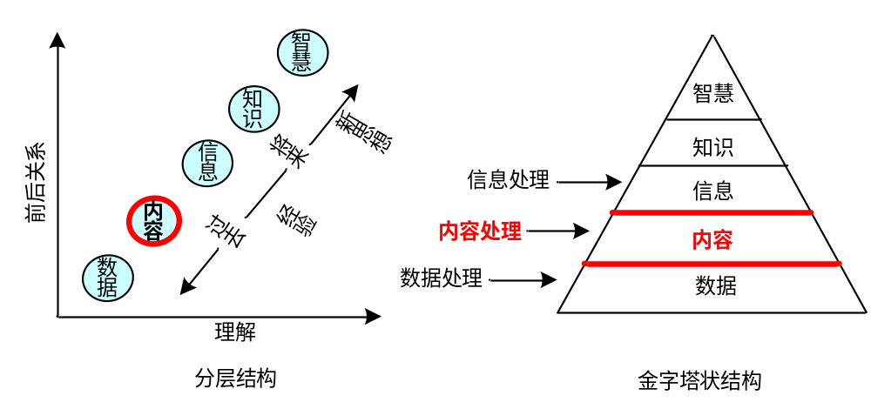
1.7 多媒体内容处理
DCIKW的结构

Slide 44
1.7 多媒体内容处理
多媒体内容是什么
  “内容是对数据的描述，信息是对内容的描述，内容不都是信息，信息不一定包含全部内容”
  “多媒体内容是对多媒体数据的描述，多媒体信息是对多媒体内容的描述，多媒体内容不都是多媒体信息，多媒体信息不一定包含全部多媒体内容”
多媒体内容处理(multimedia content processing)
  本教材将“内容处理”定位在“数据处理”和“信息处理”之间的处理，因此可把内容处理理解为对内容执行的操作，包括内容的分析、分类、管理、搜索、检索、浏览、传输及其所需的数据处理
  对内容处理的解释同样可扩展到对多媒体内容处理的解释
  多媒体内容处理可理解为用计算机自动或半自动地将多媒体数据表示成内容以及对内容进行操作的技术
  多媒体信息处理可理解为用计算机自动或半自动地将多媒体内容表示成信息以及对信息进行操作的技术

Slide 45
1.7 多媒体内容处理
多媒体内容处理包含
  多媒体内容分析(multimedia content analysis)：解决的问题是用什么方法和特征来描述没有文字或难以用文字描述的媒体数据。目前比较成熟但不太有效的描述方法是用它们的低层特性(如颜色直方图、形状和轮廓)来表示图像、视像或音乐
  多媒体内容分类(multimedia content classification)：对给定的多媒体内容判断它属于哪种类型的技术
  多媒体内容管理(multimedia content management)：在多媒体内容处理系统中控制多媒体内容的获取、保存、检索和发布等的技术
  多媒体内容搜索(multimedia content search)：查找指定的多媒体内容或多媒体数据的技术，使用类似性度量法，通过计算和比较以判断是否匹配或者满足给定的搜索属性或条件
  多媒体内容检索(multimedia content retrieval)：从存储媒体、数据库或网络服务机中获取多媒体内容的技术
  多媒体内容浏览(multimedia content browsing)：粗看文字、图片、视像或粗听声音以寻找特定内容的技术

Slide 46
1.7 多媒体内容处理
内容标记语言
  标记(markup)是组织和标注文档内容的一套字符集
  标记语言(markup language，ML)是用于组织和表示数据的一套规则，在文件中体现为一系列语句或代码
标准通用标记语言(SGML)
  Standard General Markup Language的缩写
  markup的含义是可插入到文档(document)中的标记。两种标记
    程序标记(procedural markup)，用来描述文档显示的样式(style)，如字体的大小、黑体、斜体和颜色等，现在市场上出售的大多数的字处理软件都内嵌有标记，而且几乎都是针对自己的软件产品而制定的标记
    描述标记(descriptive markup)，也称为普通标记(generic markup)，用来描述文档中的文句是什么，如篇、章、节、段落、列表或表格，而不是描述文句所显示的样式。
  SGML的精华是把文档的内容与样式分开处理
    可支持无数的文档结构类型，如布告、技术手册、章节目录、设计规范、各种报告、信函和备忘录等
    可创建与特定的软硬件无关的文档，因此很容易与使用不同计算机系统的用户交换文档

Slide 47
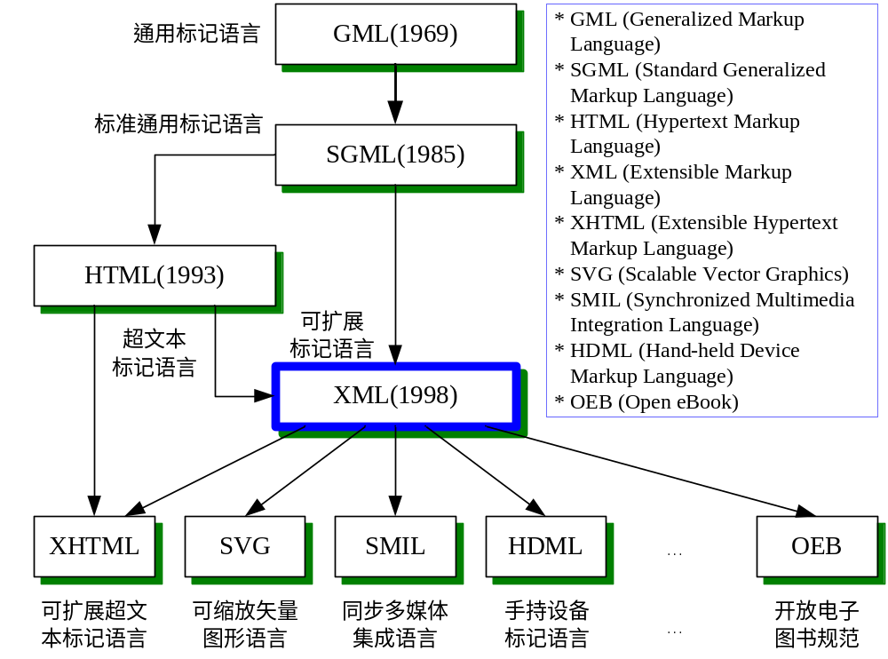
1.7 多媒体内容处理
标记语言系列

Slide 48
1.7 多媒体内容处理
多媒体内容检索
  内容分析是核心
    内容分析是对视听材料进行自动或半自动标注，通过从视听材料中抽取的文字和视听材料的特征，使用机器学习和其他技术对视听材料中的语义概念(semantic concept)建立模型，模仿视听材料中出现的语义概念，如人群(crowd)、道路(road)、动物(animal)、小汽车(car)等
    语义概念实际上是一组实例或事件特征的抽象，并用一套规则表示，以确定概念与特征之间的隶属关系。
  开发多媒体内容描述辞典(Thesaurus with Multimedia Content Description)
    左边的猫熊在网上通常没有文字描述，而在辞典中通常只有文字解释，如果使用既有文字描述又有猫熊低层特性(如颜色直方图)描述的“多媒体内容描述辞典”，这将有助于提高检索“猫熊”词条的查全率(recall)和查找精度(precision)

